Slide 1


Lukman Hakim 21081010118
"Analisis Sistem Pengelolaan Faktur Berbasis Elastic Search"
Riset Informatika C081

Slide 2

Formulasi Masalah dan gap
Masalah yang Dihadapi:
Pengelolaan faktur masih dilakukan secara manual sehingga tidak efisien.
Proses pencarian faktur membutuhkan waktu lama.
Risiko kerusakan dan kehilangan faktur tinggi.

Slide 3
Formulasi Masalah dan gap
Research Gap:
Penelitian sebelumnya lebih fokus pada digitalisasi arsip secara umum tanpa mengoptimalkan fitur pencarian berbasis teknologi seperti Elastic Search.
Formulasi Masalah:
Bagaimana membangun sistem pengelolaan faktur berbasis teknologi yang:
Memungkinkan penyimpanan data secara terstruktur dan aman.
Mendukung pencarian cepat berdasarkan berbagai parameter (tanggal, pemasok, jenis obat).

Slide 4

MIND mapping
Jurnal Referensi
"Arsitektur Information Retrieval dengan Elasticsearch" (Jurnal Nasional Teknologi)
"Mengelola Big Data dengan Elasticsearch di Aplikasi Web" (Haltev - Mengelola Big Data dengan Elasticsearch)​
"Penerapan Elasticsearch dalam Optimasi Pencarian Basis Data Konvensional" (Jurnal Nasional Teknologi)

Slide 5
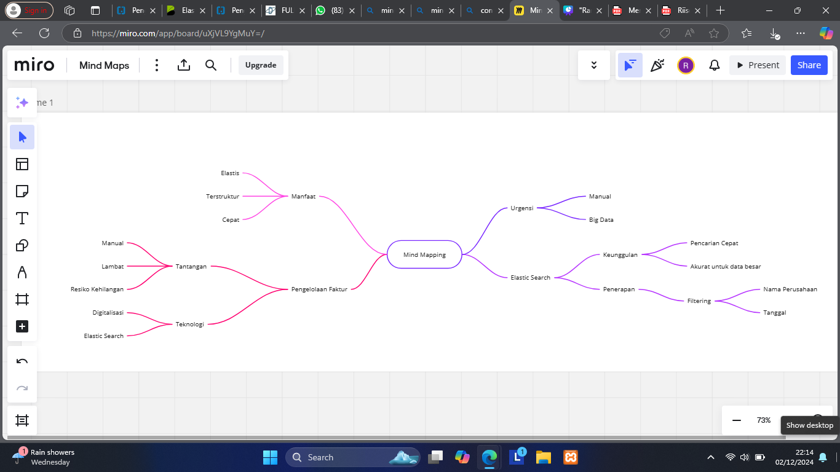
MIND mapping

Slide 6
Metode dan rencana pengujian
Metode
Pengumpulan Data
Penerapan Elastic Search
Pengembangan Sistem
Faktur fisik diubah menjadi data digital dengan diinput kedalam database
Indeksasi faktur untuk pencarian berbasis kriteria (tanggal, nama perusahaan, jenis obat).
User Interface untuk pencarian faktur dengan filter dan Penyimpanan di database lokal atau cloud.

Slide 7
Metode dan rencana pengujian
Rencana Pengujian
Kecepatan Pencarian
Akurasi Pencarian
Usability Testing
Waktu yang dibutuhkan untuk menemukan faktur tertentu.
Persentase hasil pencarian yang sesuai dengan kriteria input.
Penilaian oleh pengguna (apoteker).

Slide 8
01
Riset Proposal
02
Slide Presentasi
03
Draft Paper
Progress Riset
04
Video Presentasi

Slide 9
Kesimpulan
Penelitian ini berhasil mengimplementasikan Elastic Search untuk meningkatkan efisiensi dan akurasi pencarian data faktur. Proses indeksasi yang sistematis dan pencarian yang cepat membantu mengurangi waktu pencarian dan mempermudah akses data bagi staf apotek.
Sistem ini mendukung audit BPOM dan Dinas Kesehatan dengan akurasi tinggi dan waktu respons cepat. Pengguna puas, namun pelatihan dan dokumentasi perlu ditingkatkan.
Tantangan yang dihadapi termasuk data faktur yang tidak lengkap dan perlunya pelatihan tambahan. Pengembangan sistem dapat mencakup fitur analitik, notifikasi otomatis, dan integrasi dengan sistem lain.

Slide 10
Lukman Hakim (21081010118)
Thank You

